Slide 1
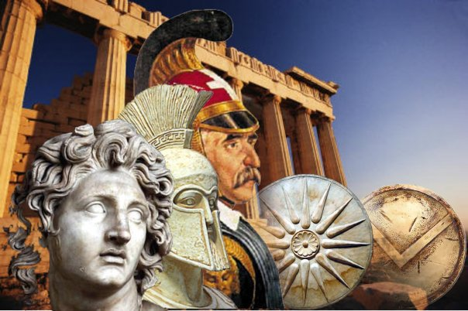
Konstantinos Tsivos
ŘECKO V PROMĚNÁCH ČASU
Otázka (dis)kontinuity řeckého národa

Slide 2
Témata prezentací
1. Úvod – Řecko a periodizace jeho novodobých dějin (17.9.)
2. Antická minulost Řecka a spor o kontinuitě řeckého národa (1.10.)
3. Řecká diaspora od antiky po dnešku (8.10.)
4. Řecká národně-osvobozenecká revoluce a Češi (15.10.)
5. Makedonská otázka a soupeření balkánských nacionalismů (22.10.)
6. Maloasijská katastrofa, utečenecká otázka a meziválečné Řecko (29.10.)
7. Metaxasová diktatura – Řecko ve válce (5.11.)
8. Okupace a odboj (12.11.)
9. Občanská válka – příčiny, vývoj, aktéři, dopady (26.11.)
10. Povalečné Řecko – Řecká politická emigrace (3.12.)
11. Kyperská otázka (10.12.)
12. Řecká krize (17. 12.)

Slide 3
Návrhy k vypracování prezentací – seminárních prací
Řecká národně-osvobozenecká revoluce a český tisk
Makedonská otázka od konce 19. stol. dodnes
Maloasijská katastrofa a její percepce v Československu
Protifašistický odboj v Řecku (konkrétní organizace)
Občanská válka – periodizace, aktéři, mezinárodní (československé) vměšování
Trumanova doktrína - USA a povalečné Řecko
Řečtí emigranti v ČSR (dětská emigrace, vzdělávací systém a emigrace, emigrace v konkrétním regiónu, emigrace v české literatuře)
Kyperská otázka a Československo
Řecká krize v českém tisku

Slide 4
Bibliografie
Pavel Hradečný a kol.: Dějiny Řecka
Ilona Švihlíková – K. Tsivos: Řecká tragédie
K. Tsivos: Hybridní Lidově demokratické Řecko
K. Králová – K. Tsivos: Vyschly nám slzy…
Jan Koura: Rozdělený ostrov
Yannis Hamilakis: The nation and its ruins
Iatrides – Wrigley: Greece at the Crossroads
Jan Rychlík a kol: Balkánské národy ve 20. stol.

Slide 5
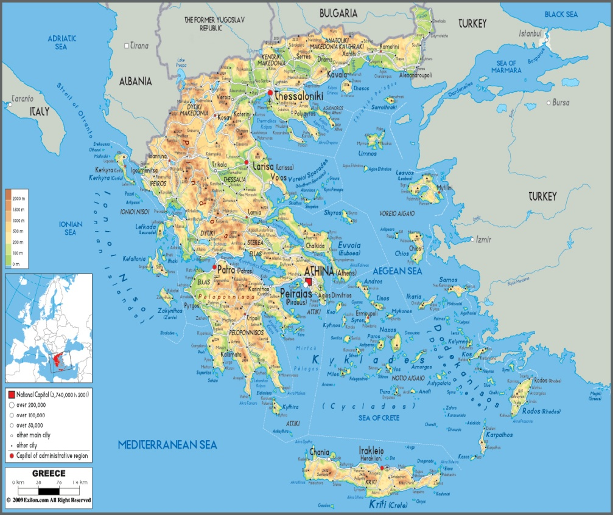
Řecko: Země ostrovů, vysokých hor a nekonečných pláží…
Rozloha Řecka (131 940 km²) ho řadí na 94. místo na světě a na 14. místo v Evropě.
19,07 % jeho rozlohy připadá na ostrovy (celkem 2.500), z nichž jednoznačně dominantní roli hraje Kréta, 5. největší ostrov Středomoří.
Délka řeckého pobřeží je 15 021 kilometrů, což představuje 37% délky pobřeží celé Evropy (11 000 kilometrů pobřeží však připadá na řecké ostrovy). V Řecku neexistuje ani jeden bod, který by byl od moře dál než 150 km.

Slide 6
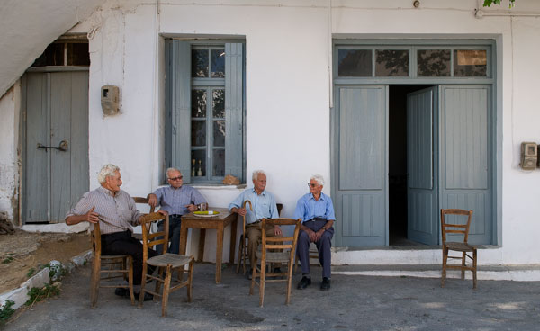
Řecká populace
Při sčítání lidu v roce 2021 mělo Řecko 10,64 milionů obyvatel.
Stejné demografické potíže jako ostatní vyspělé země: počet dětí na jednu dospělou ženu v Řecku je na úrovni pouhých 1,28 (v celé EU 1,48).
Průměrný věk i odhadovaná střední délka života se výrazně prodloužily: 80,1 / u mužů odhadována na 77,4 let a u žen dokonce na 82,9 let. Tato čísla z nejvyšších v Evropě.
Zdravý způsob řecké životosprávy.

Slide 7
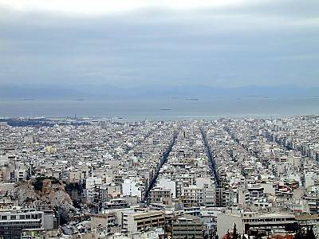
Rozložení obyvatelstva - Athény
- 70% Řeků žije ve městech.
- 1,5 milionu Řeků žije na ostrovech
- Téměř každý druhý Řek žije v Athénách, které mají skoro 5 milionů obyvatel.
Hlavní město Řecka od r. 1833 (10 000 obyvatel)
r. 1896 první novodobé Olympijské hry (120.000 obyvatel).
r. 1922 Maloasijská katastrofa (400.000 obyvatel)
r. 1949, konec války (1,4 mil. obyvatel)
Thessaloniki (Soluň) 1,2 mil.
Řecká diaspora: 4-5 milionů ve 180 zemích

Slide 8
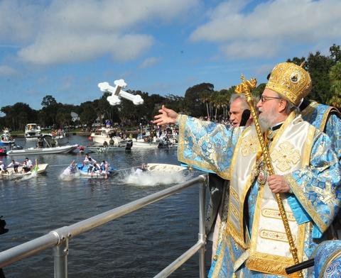
Řecká ortodoxní církev
Sehrála velmi významnou roli v těžkých dobách útlaku Řecka, kdy sjednocovala obyvatelstvo a udržovala národní uvědomění Řeků.
95% řeckého obyvatelstva se hlásí k této církvi. V Řecku dále najdete muslimy, protestanty, katolíky a židy.
Řecká ortodoxní církev je nezávislá a od r. 1850 její hlavou je metropolita athénský.
V Řecku naleznete také malý mnišský stát Athos, který se nalézá na Chalkidiki a kam mají zakázaný vstup ženy.
Ortodoxní náboženství nenásilnou formou proniká do všech oblastí společenského života.

Slide 9
Ελληνικά- řečtina: jazyk bez příbuzných…
Řekové mají nejdelší písemné zaznamenání historických dějů, tzv. lineární písmo B – mykénské nápisy z 2. tisíciletí před n. l.
Řecky byly napsány nejstarší památky evropské kultury: Homérovy eposy Ilias a Odyssea.
V helénistickém období (3. stol. př.n.l. – 1 stol. n.l.) řečtina (koiné) se stane angličtinou své doby. Nejvýznamnější památkou tohoto období je Nový zákon.
Problém dvojjazyčnosti (tzv. diglossie) trápí Řeky až do r. 1975
Novořečtinou mluví cca 15 milionů lidí – oficiálním jazykem Řecka, Kypru a tím pádem i EU.

Slide 10
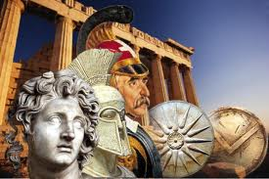
Otázka historické kontinuity
Řecká etnogeneze se zakládá na myšlenku historické kontinuity od antického Řecka, přes Byzanc na současné Řecko.
Hérodotos zdůvodňoval sounáležitost Hellénů na společnou krvi (genos), jazyk, náboženství a zvyky (ethos).
Dle Isokrata byl Hellénem každý, kdo se podílel na řecké kultuře.
Renesance – humanismus – Filhelénství

Slide 11
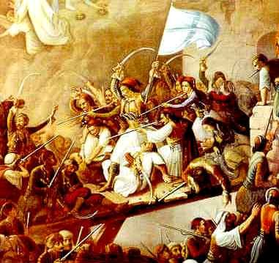
Založení novořeckého státu…
1821 národně-osvobozenecká revoluce (první občanské střety – též první půjčky ze zahraničí)
Od r. 1832 uznaná nezávislost Řecka – ¾ Řeků žili mimo hranice vlastního státu.
Řecko závislé na Británii, Francii, Rusko.

Slide 12
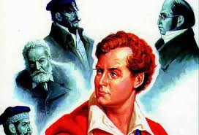
Filhelénové a jejich role při vytváření národní identity Řeků
Filhelénové – evropští liberálové, intelektuálové, umělci a politici, obdivovatele antického Řecka.
Vlivné hnutí – změna negativního postoje evropských vlád ve prospěch řecké revoluce
Nezávislost Řeků byla umožněna díky společné intervenci VB, Ruska a Francie (říjen 1827)

Slide 13
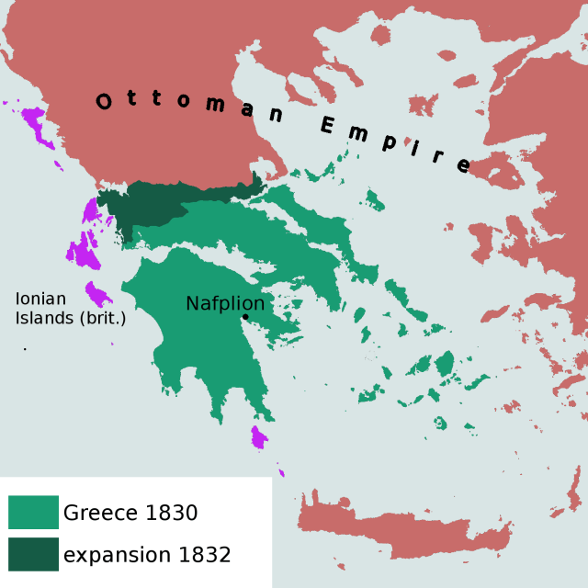
VZKŘÍŠENÍ NÁRODA
Nezavislé Řecko od r. 1830.
Král Otto Wittelsbach a období Bavorokrácie
Na území řeckého státu Athény, Sparta, Théby a Korint, tj. nejznámější antická města + památky
Athény od r. 1833 nové hlavní město
Od r. 1837 Athénský univerzita – první na Balkáně
Zrod velké myšlenky – Μεγάλη ιδέα
Παλιγγενεσία = znovuzrození - spojení s antickým dědictvím a pocity výjimečnosti a nadřazenosti vůči ostatním obyvatelům Balkánu.
Nikdo neřeší skutečnost, že mezi antickým a novověkým Řeckem časová propast nejméně dvou tisíciletí

Slide 14
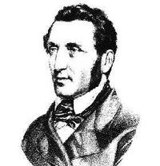
Jakob Philipp Fallmerayer (1790 – 1861) -
„řecký antikrist“
Jeho studie „Geschichte der Halbinsel Morea während des Mittelalters“ vydána v r. 1830.
Nevěří romantickým myšlenkám Filhelénů –Východní otázka a zájem Rakouska a VB o zachování Osmanské říše
Řecko = „Sloučenina Valachů, Albánců a Slovanů“
"Rasa Hellénů v Evropě zcela zanikla. Fyzická krása, intelektuální nedostižitelnost, vnitřní harmonie a cit pro uměřenost, umění, soutěživost, instituce města a vesnice, nádhera sloupů a chrámů – ba dokonce i samotné jejich jméno zmizely z řeckého světa. V žilách křesťanských obyvatel současného Řecka nekoluje jediná kapka čisté hellénské krve."
První zavádí rasová kritéria při posuzování původu Řeků

Slide 15
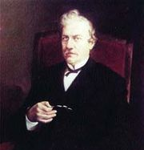
K. Paparrigopoulos (1815-1891) a nepřerušená kontinuita řeckého národa
V r. 1843 vydal svou monografii „O migraci několika slovanských kmenů na Peloponésu„ - v ni vyvrací tvrzení Fallmerayera, že moderní Řekové jsou původu slovanského.
„Dějiny řeckého národa“ (1857 až 1873). - V nich koncipuje historii Řecka od doby antiky až do současnosti jako kontinuální.
Dvě výzvy: 1. zaplnit přesvědčivě mezeru mezi antikou a současností – 2. dokázat přítomnost antických tradic v lidových zvycích Novořeků
Fallmerayer nechtěně otec řeckého historismu a etnografie

Slide 16
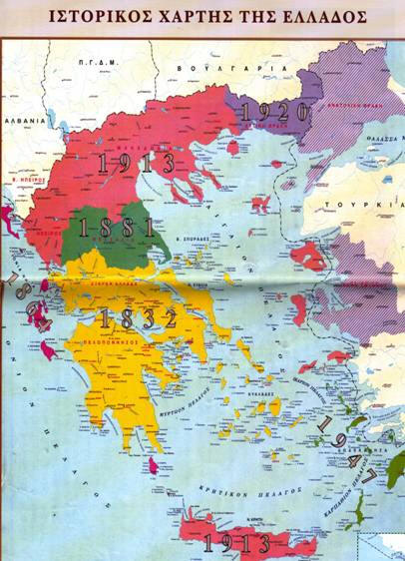
Řecko v první polovině 20. století
1912-1913 balkánské války
1915-1916 národní rozkol
1916-1918 vstup do I. svět. války na straně Dohody
1920-1922 řecko-turecká válka končí porážkou Řeků.
Maloasijská katastrofa – vypálení Smyrny. Do Řecka přichází 1,3 mil. uprchlíků. V té době se jedná o historicky nejmasovější odsun obyvatelstva.

Slide 17
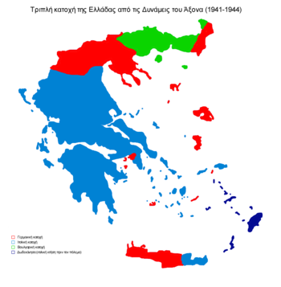
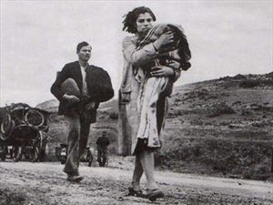
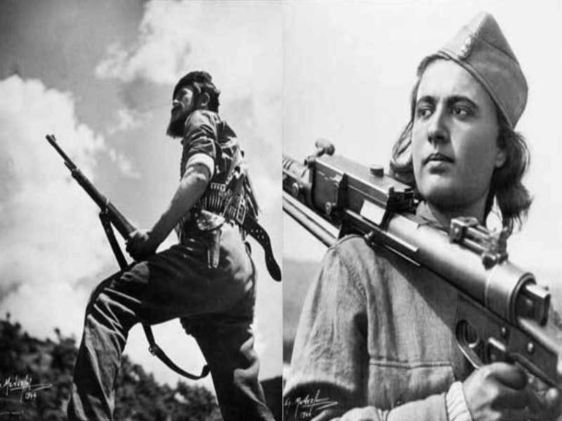
40. léta: dvě války, trojí okupace, odboj a dvě občanské války
Německo, Itálie a Bulharsko okupují a zbídačují Řecko.
Následky okupace: hladomorem a nemocí umírá 0,5 milionů Řeků, tj. 7% celkového obyvatelstva. Zničeno 1.700 vesnic, 1,2 milionů lidí bez domova, 60.000 řeckých židů umírá v koncentračních táborech. Řecko totálně vydrancované nacisty.

Slide 18
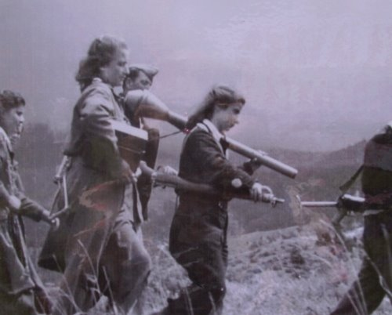
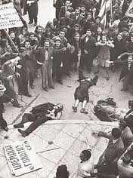
Následky občanské války
Procentová dohoda a britská intervence: prosinec 1944- leden 1945. Britové a royalisté (i kolaboranti) proti levicové frontě EAM.
Končí porážkou levice – rozpoutání tzv. bílého teroru.
Občanská válka: 1946-1949
-50. 000 mrtvých z obou stran
700.000 vnitřních uprchlíků
100.000 levicových stoupenců utíká do socialistických zemí – 12.000 do Československa

Slide 19
Počet řeckých emigrantů v SSSR a v lidově demokratických zemích podle sčítaní z r. 1950
Země | Dospělí emigranti | Slavomakedonci
SSSR | 11.980 | 2.954
Československo | 11.941 | 3.800
Polsko | 11.458 | 5.479
Rumunsko | 9.100 | 4.000
Maďarsko | 7.253 | 3.299
Bulharsko | 3.071 | 380
NDR | 1.128 | 0
Celkem | 55.881 | 19.912
Země | Děti | Slavomakedonci
Yugoslavia | 1.857 | 1.581
Československo | 3.500 | 1.800
Polsko | 3.500 | 1.750
Rumunsko | 4.256 | 2.177
Maďarsko | 3.000 | 1.750
Bulharsko | 672 | 0
NDR | 1.128 | 0
Celkem | 17.913 | 9.058

Slide 20
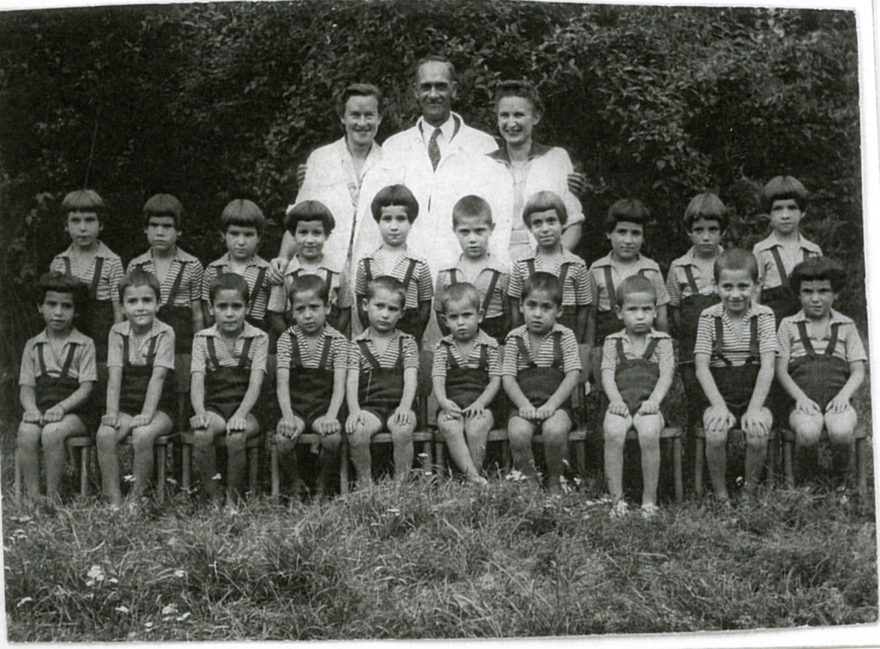
Dětští emigranti (4/1948 – 8/1949)
Od dubna do léta 1949 se dostalo do Československa celkem 3.900 řeckých dětí
Ubytování ve více než 50 domovů pro řecké děti
Koncem r. 1949 celkem 5.185 řeckých dětí na území Československa
asi každé čtvrté dítě bylo slovanského původu.
Do Československa zamířila druhá největší skupina řeckých dětí po Rumunsku.
Striktní zachování národní identity dětí.

Slide 21
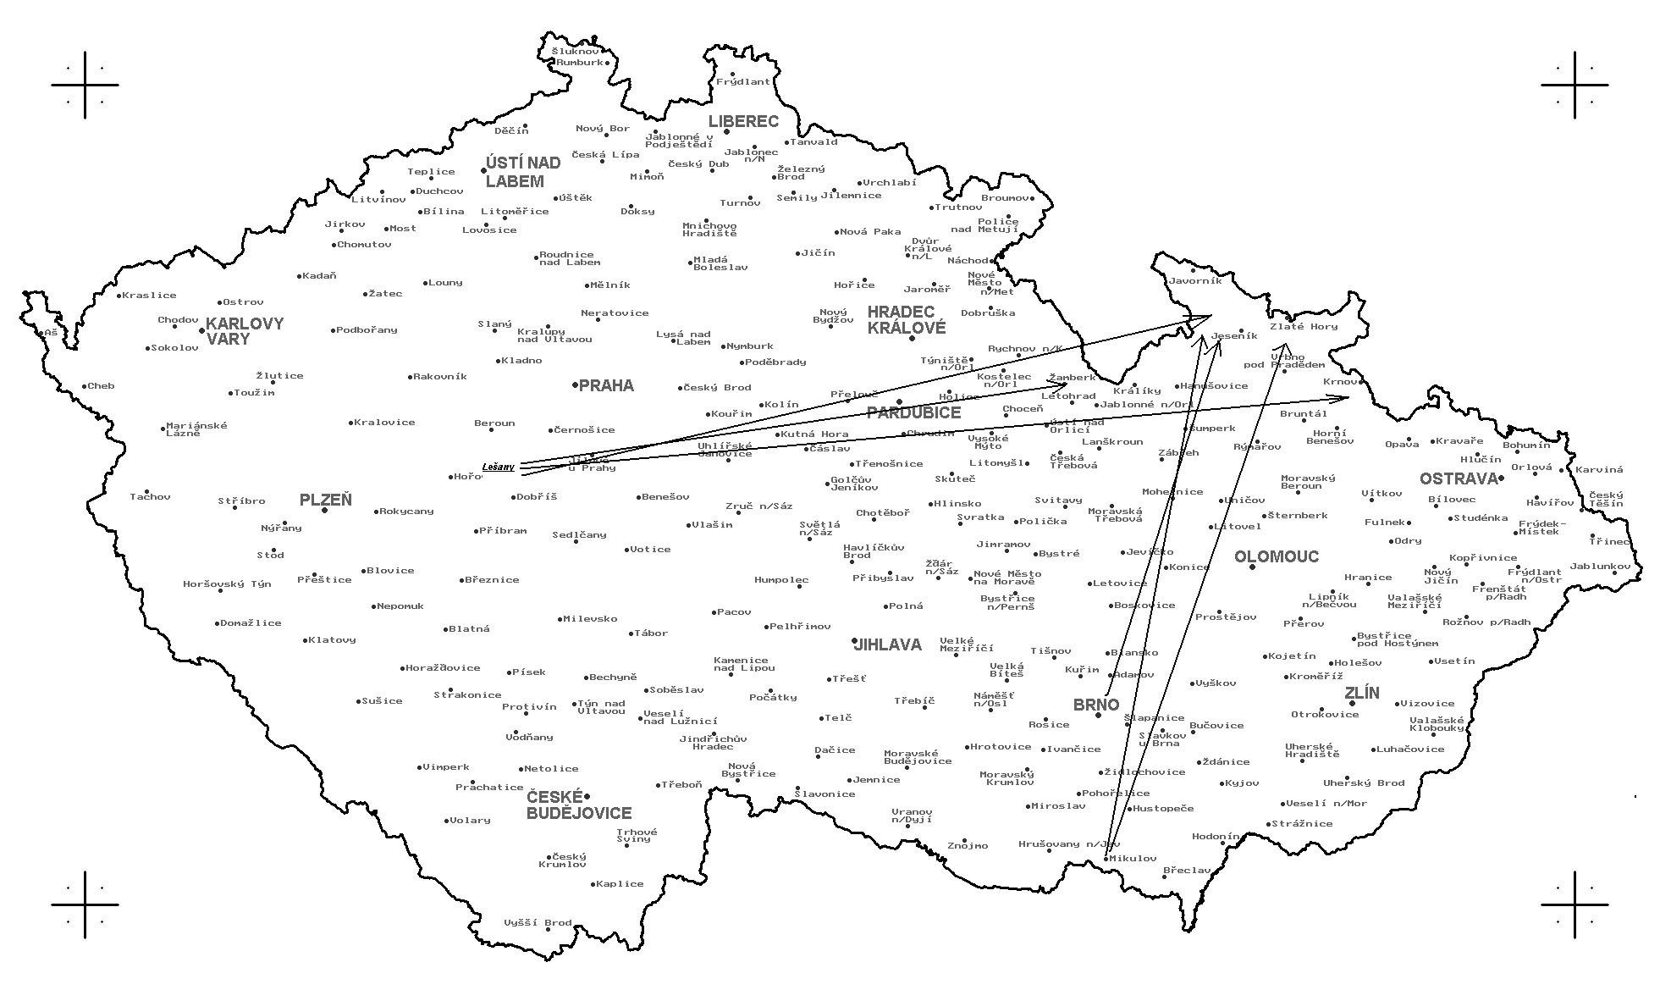
Cesty z karantény do nových domovů
Osídlovaní okresů Jeseník, Krnov a Žamberk

Slide 22
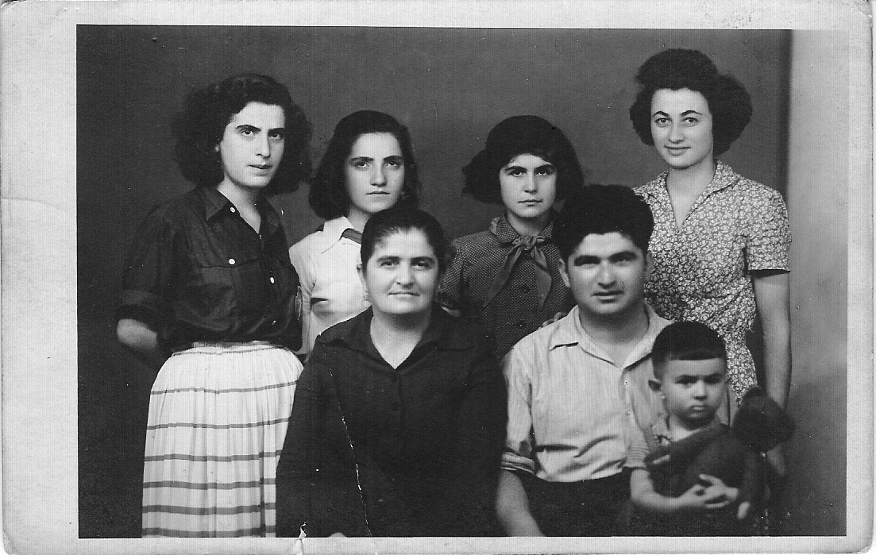
Emigrace v Československu v číslech
r. 1949: 12.100 emigrantů (7.000 dospělých, 5.100 dětí)
r. 1954: první masová repatriace 800 emigrantů (přestárlí, zajatci, děti bez rodičů)
r. 1956: příchod 800 řeckých emigrantů z Maďarska (Liberec a Jablonec)
r. 1962: dle sčítání ČSČK řeckých emigrantů je víc než 13.000 osob
r. 1968: 1.300 Slavomakedonců příjme pozvání Tita a odchází z ČSSR do Skopje
1974-1989: repatriace 10.000 emigrantů do Řecka

Slide 23
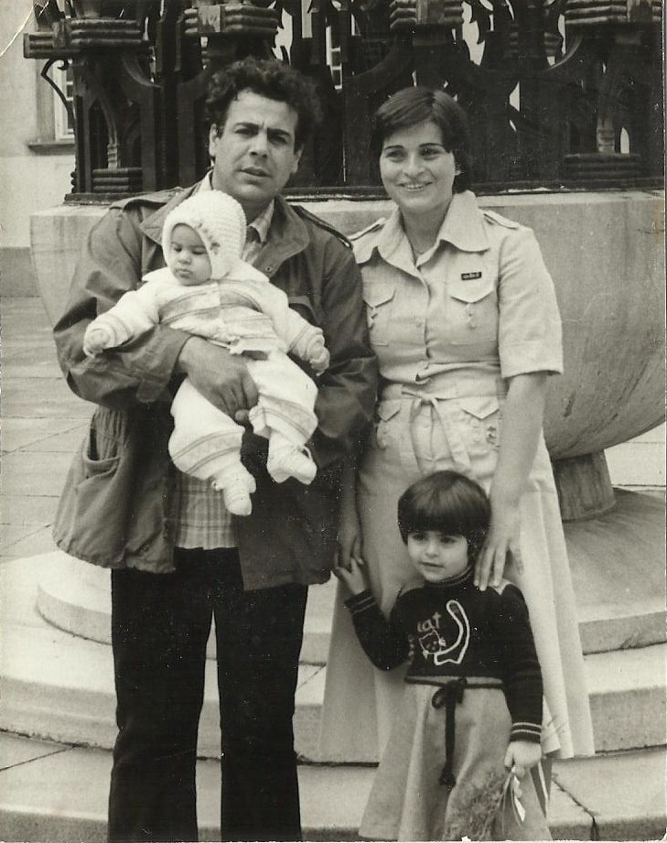
Repatriace
Téměř všichni řečtí emigranti si uchovávali vědomí dočasnosti exilu a stejný pocit pěstovali i v mladších generacích.
Mezi léty 1979-1985 do Řecka vracelo každoročně asi 500 emigrantů,
V létech 1985-1989 mají počty repatriovaných klesající tendenci a pohybují se mezi 150 až 350 osobami ročně.
Celkem se vrátilo do vlasti nebo přesunulo do dalších zemí téměř 10000 řeckých emigrantů.

Slide 24
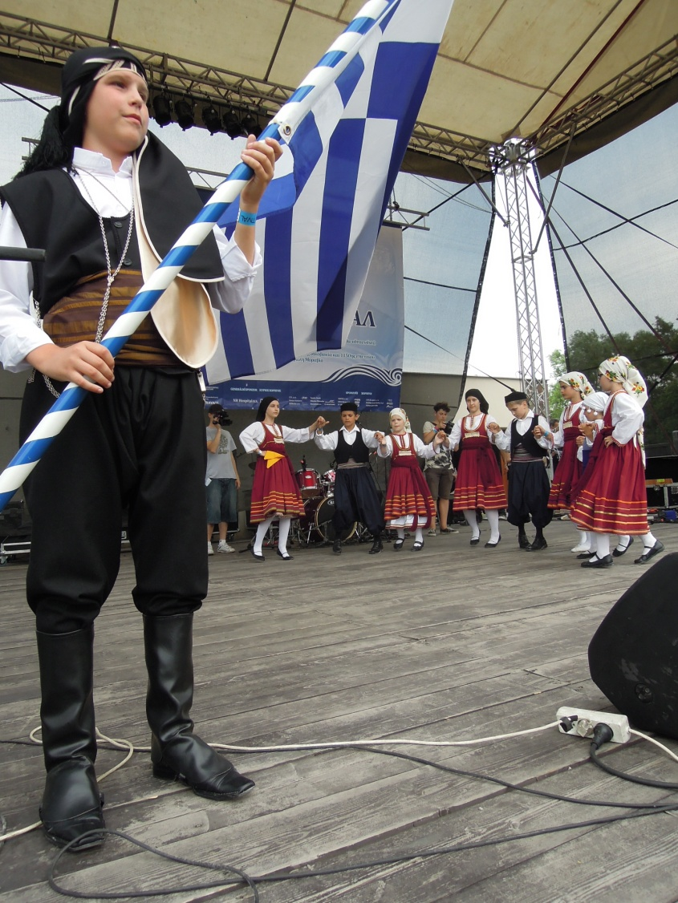
Status řecké komunity v ČR dnes
Po konci studené války byl čtyřtisícové komunitě Řeků, která zůstala z rodinných nebo profesních důvodů v Česku, přiznán status národnostní menšiny.
Řecká komunita v Čechách představuje nejvýznamnější pojítko mezi Českou republikou a Řeckem.
Převážná většina českých Řeků žije ve smíšených manželstvích a již neusiluje o návrat do Řecka, které považuje spíše za vlast svých předků.
10 řeckých komunit – Asociace řeckých obcí v ČR.

